Slide 1

Diagnoses stellen &Verpleegdoelen Formuleren

Slide 2
Leerdoelen
- Student weet wat een verpleegkundige diagnose
- Student kan voorbeelden benoemen van verpleegkundige diagnoses
- Student kan vertellen welke hulpmiddelen hij kan inzetten om tot een goed doel te komen
Student kan volgens de stappen van de hulpmiddelen een doel opstellen

Slide 3
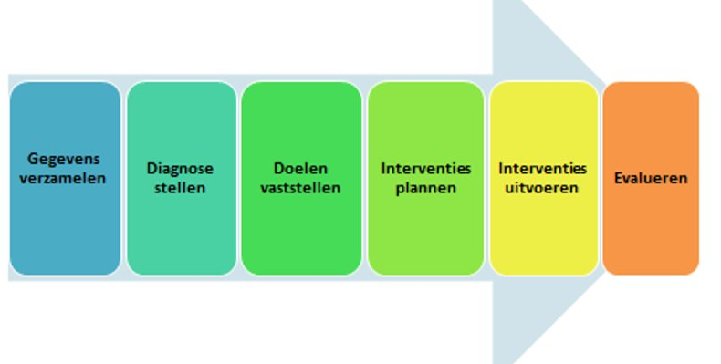
Gegevens zijn verzameld

Slide 4
Verpleegkundige diagnose
Wat doe je met al die ordelijke verzamelde gegevens?
WE STELLEN ER EEN VERPLEEGKUNDIGE DIAGNOSE MEE
“Een verpleegkundige diagnose wordt opgesteld door een verpleegkundige ​
en beschrijft actuele of potentiële gezondheidsproblemen, ​
ten aanzien waarvan de verpleegkundige op grond van haar opleiding hulp en bijstand kan en mag verlenen"." ​
  Een verpleegkundige diagnose is dus een uitspraak. Een uitspraak gebaseerd op een kritische redenering.​
  Dit betekent ook dat het niet één enkele observatie is, maar een analyse, interpretatie en een oordeel over de betekenis van een verzameling observaties. ​
  De uitspraak zegt dus iets over de reacties van een persoon, gezin of groep op gezondheids­problemen of levenssituaties .​
​

Slide 5
En dan… plannen maken
Met de verpleegkundige diagnose als uitgangspunt wordt m.b.v. de PES en RUMBA-structuur een plan (proces) opgesteld om te komen tot een oplossing voor het gezondheidsprobleem (doel).​
Met behulp van PES
https://www.youtube.com/watch?v=_uaKR2xGHww
Met behulp van RUMBA
​https://www.youtube.com/watch?v=lhFeQUm_aAU

Slide 6
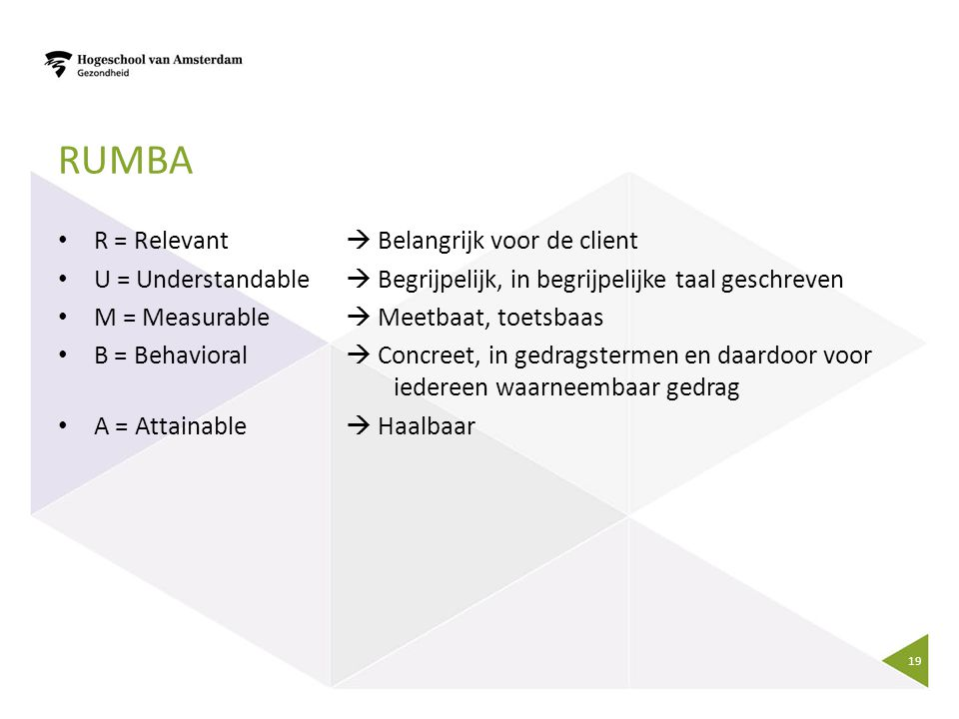
PES en RUMBA als hulpmiddel
De P van Problem (probleem, klachten, gezondheidsverstoringen en de ​
reactie van de patiënt op de ziekte) bestaand uit een label en een definitie.​
De E van Etiologie met andere woorden de ziekteoorzaak (samenhangende factoren, oorzaken).​
De S van Signs en Symptoms ​
(aanwijzingen en signalen van het probleem).​
De 'signs' zijn, objectieve, voor de zorgverlening waarneembare bevindingen, ​verschijnselen dus en 'symptoms' zijn de subjectieve voor de patiënt ​waarneembare bevindingen, klachten dus.​
​
​

